Slide 1

4.3 探究熔化与凝固的特点

Slide 2
熔化和凝固
1

Slide 3
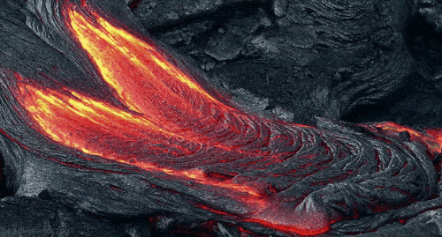
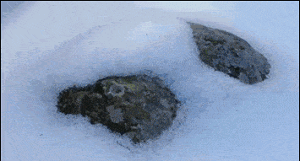
火山爆发
冰雪消融
熔化 —— 物质从固态变成液态的过程。

Slide 4
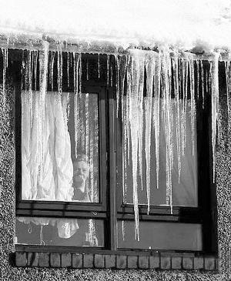
冰凌
凝固 —— 物质从液态变成固态的过程。

Slide 5
探究固体的熔化和凝固的特点
2

Slide 6
熔点 —— 物质熔化时的温度，称为熔点。

Slide 7
实验分别探究海波和石蜡的熔点是多少？

Slide 8
加热方式：
水浴法——使海波受热均匀，减缓物态变化的过程，便于观察。
玻璃棒的作用、固体粉末状的原因

Slide 9
记录数据
时间(min)
0
0.5
1
1.5
2
2.5
3
3.5
4
4.5
5
…
海波
温度(℃)
吸放热
状态
石蜡
温度(℃)
吸放热
状态

Slide 10
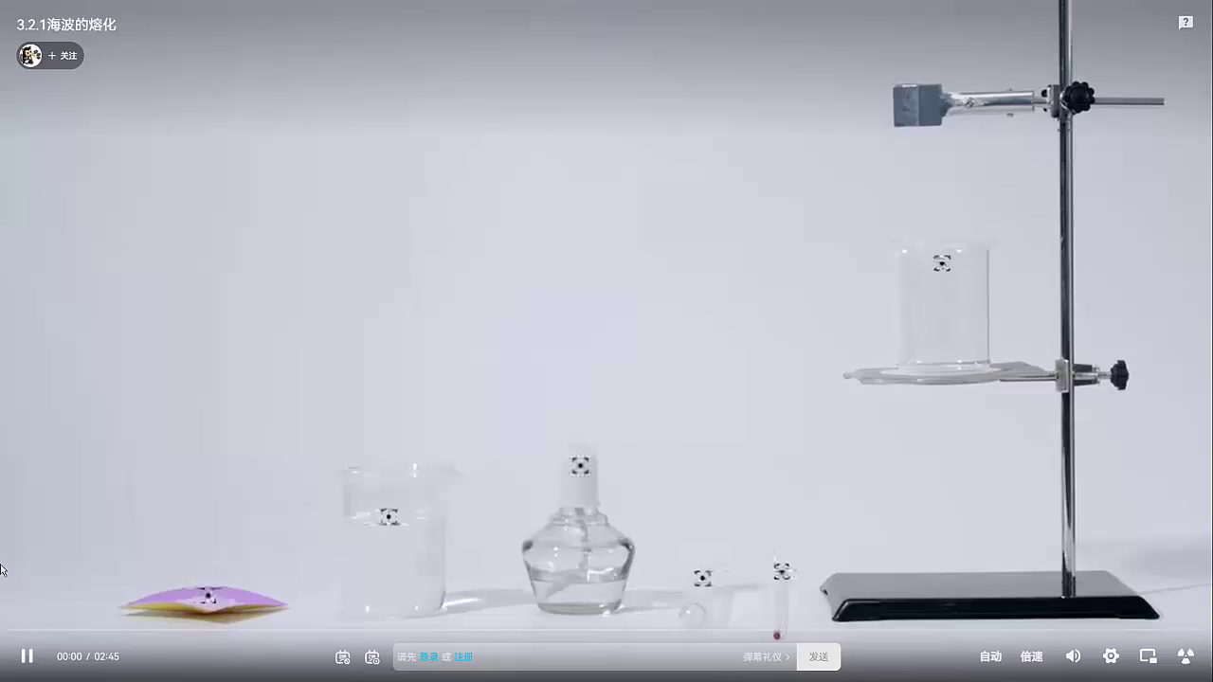

Slide 11
分析数据
海波熔化图像
石蜡熔化的图像
温度/℃
温度/℃
55
D
70
50
60
B
C
45
50
A
40
0 2 4 6 8 10 12 14
时间/分
40
0 2 4 6 8 10 12 14
时间/分

Slide 12
结论
海波：
熔化时，不断吸热但温度不变，即熔点是固定的。
石蜡：
熔化时，不断吸热但温度不断升高，即熔点是不固定的。

Slide 13
结论
海波熔化的条件：1、达到熔点；2、不断吸热。

Slide 14
③海波全部熔化为液体时，继续加热，温度上升；
④液态海波放热降温，温度降低到一定的温度时开始凝固，凝固过程中，继续放热，温度保持不变。
t/℃
t/min

Slide 15
结论
1、海波凝固的条件：达到凝固点；不断放热。
2、凝固时，温度也保持不变；
3、熔点=凝固点

Slide 16
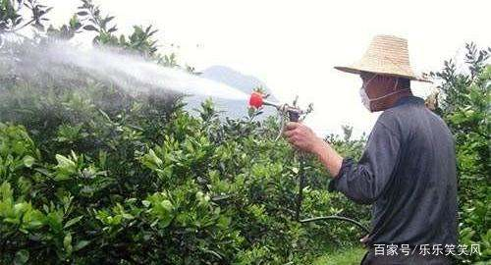
课堂测评
深秋,果农经常在傍晚给果树喷水，这是为了避免树上的水果在夜间气温骤降时被冻伤。你能解释其中的物理道理吗？

Slide 17
晶体与非晶体
3

Slide 18
固体分为晶体和非晶体。
晶体有一定的熔化温度，非晶体没有。

Slide 19
有固定熔点的固体。
晶 体
固 体的分类
晶体熔化的条件：吸热，达到熔点
常见的晶体：海波、冰、食盐、奈、石英、各种金属等
没有固定熔点的固体。
非晶体
非晶体熔化的条件：吸热
常见的非晶体：蜂蜡、松香、沥青、玻璃等

Slide 20
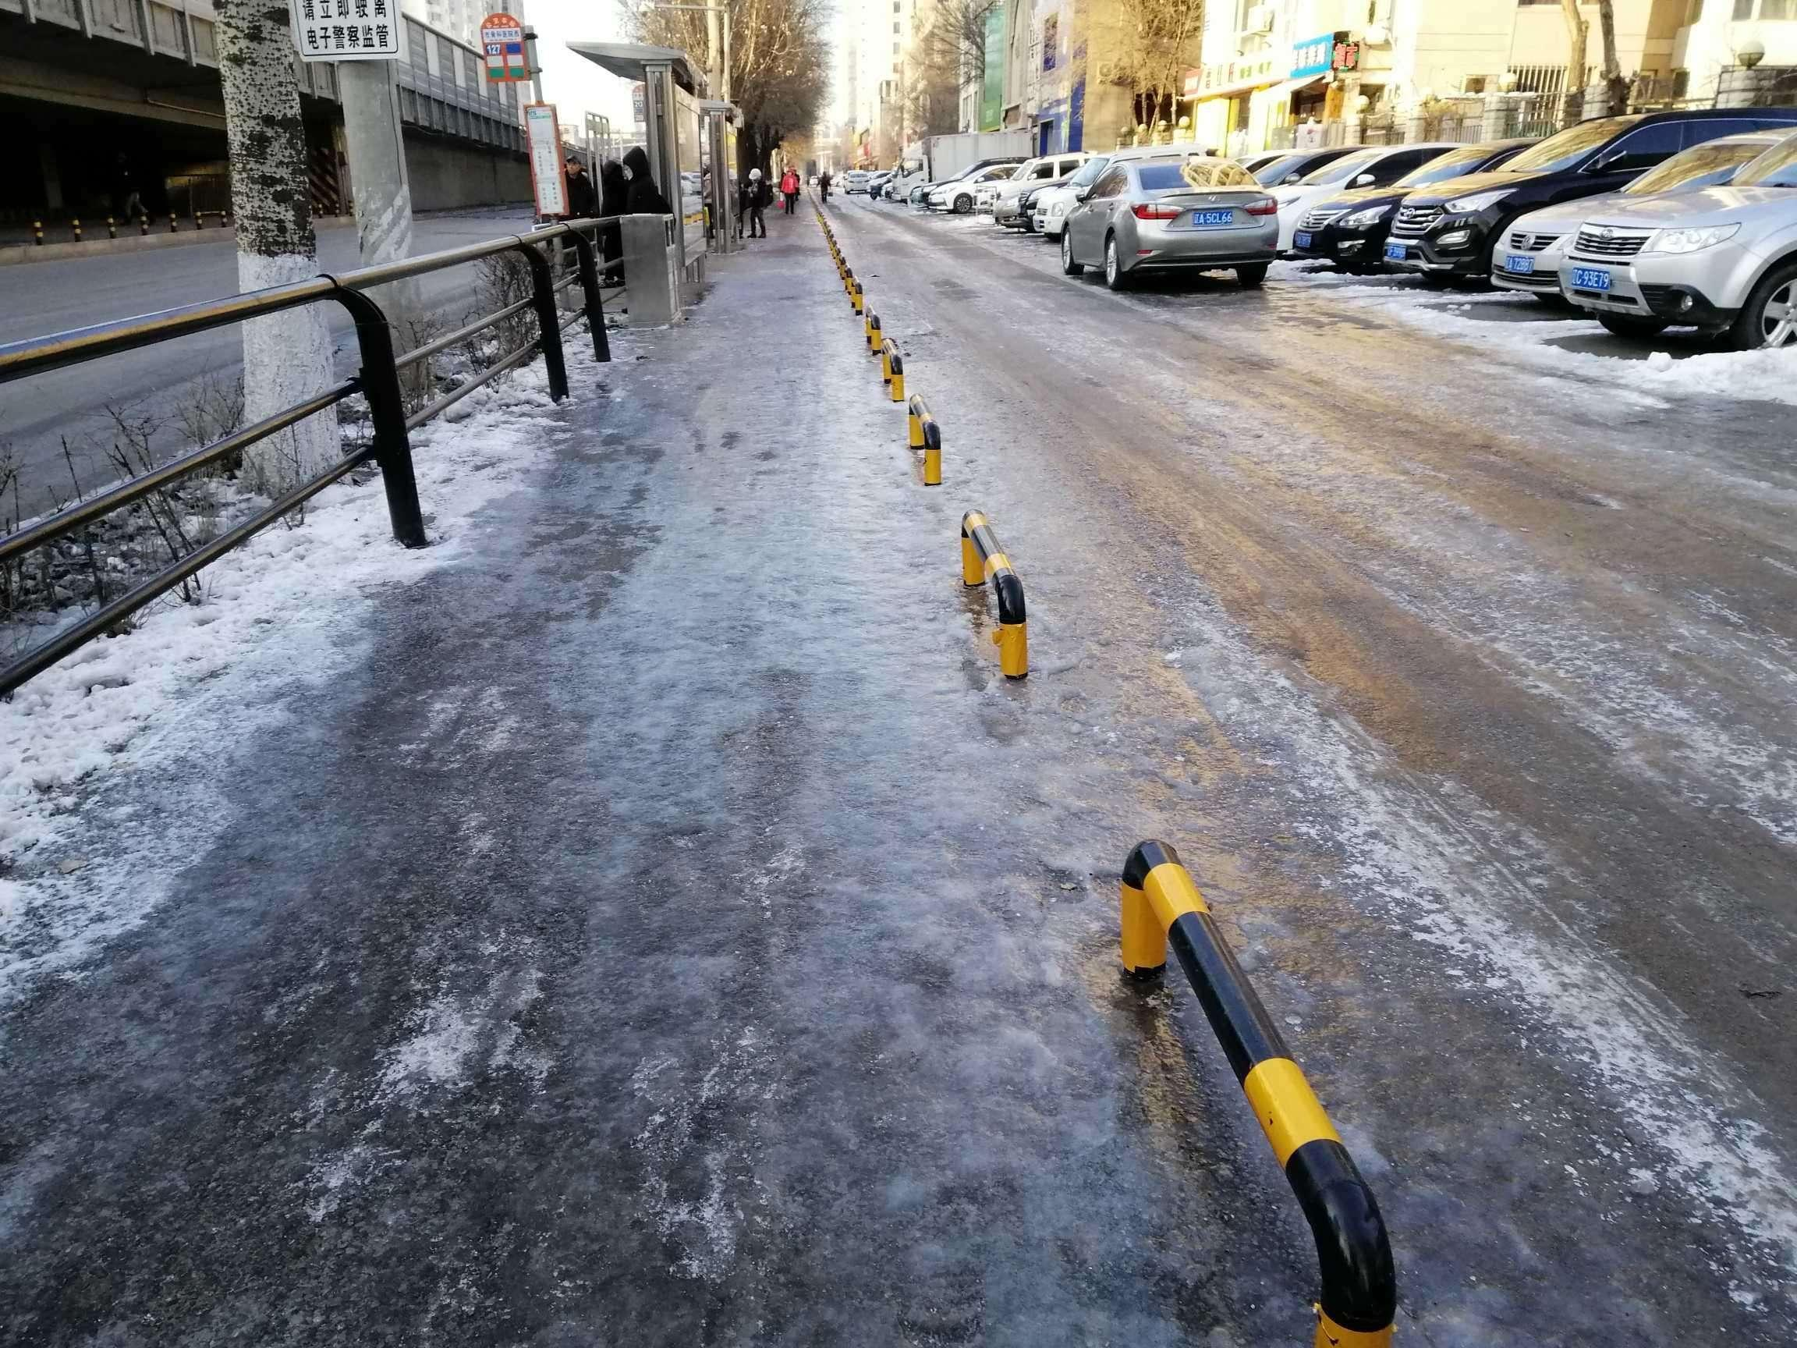
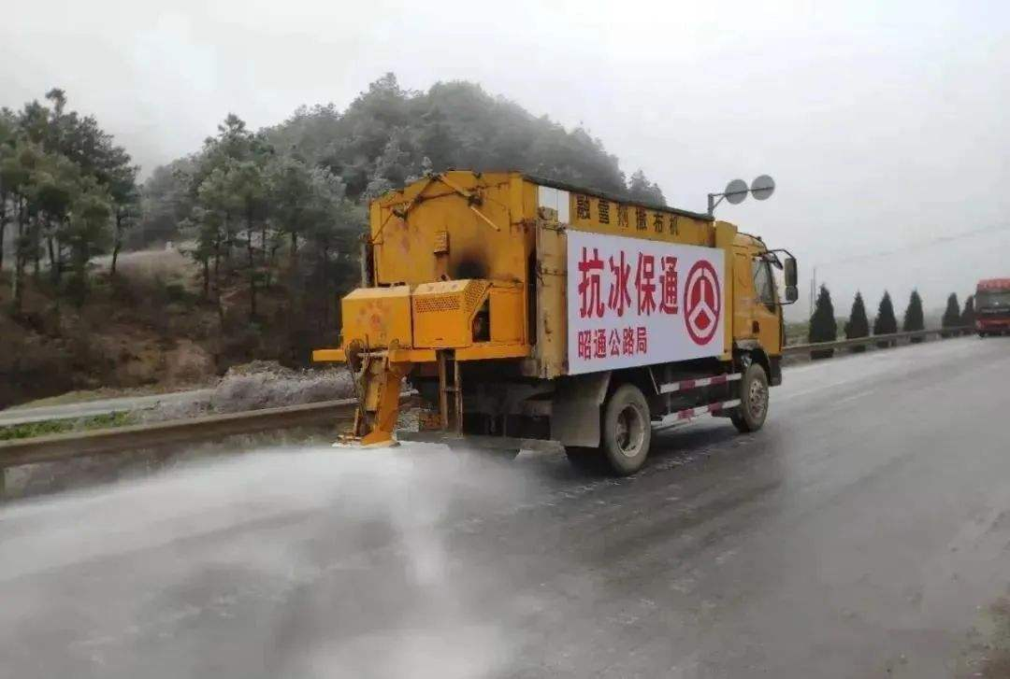
冬天，路面结冰，为什么加入“融雪剂”就可以除冰？

Slide 21
冰雪有固定的熔点，融雪剂其实一种盐，它之所以可以使冰雪熔化，是因为融雪剂可以降低冰雪的熔点。

Slide 22
在1.01×10⁵Pa大气压下一些物质的熔点（凝固点）
钨 3410
银 962
奈 80
固态酒精 -117
钢 1515
铝 660
海波 48
固态氮 -210
铜 1083
铅 328
冰 0
固态氧 -218
金 1064
锡 232
固态水银 -38.3
固态氢 -259
讨论：能否用铝制的容器熔化铜或锡？
在南极考察站能使用水银温度计测量气温吗？
（南极最低气温-94.3℃）

Slide 23
课堂测评
1、在北方的冬天，汽车驾驶员常用水和酒精的混合物作为汽车冷却系统中的冷却夜，这是因为这种液体具有（ ）
Ａ.较高的沸点 Ｂ.较低的凝固点
Ｃ.吸热性好 Ｄ.燃烧性好

Slide 24

课堂测评
2、如图4-6所示，烧杯中装的是冰水混合物试管中装的是-5°C的冰，它们与外界不发生热交换，那么试管中的冰是否会升温到0°C，试管中的冰是否会熔化？

Slide 25
有梦想 才有力量
田家炳理化组 2021

